Slide 1
階層式分群 Hierarchical Clustering

Slide 2
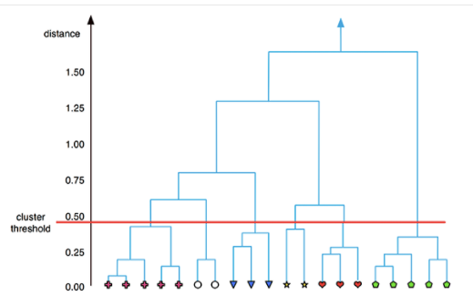
階層式分群（Hierarchical Clustering）
階層式分群法是具有階層結構的集群。
是一種 “ bottom-up” 的方法。
可以透過將較小的集群迭代地合併到較大的集群中；或者將較大的集群劃分為較小的集群。

Slide 3
聚合式階層分群法的步驟
1. 將每一個資料當作一個群。
2. 找到一組最近的集群並將它們合併到一個集群中。
3. 重複步驟2，直到形成的集群數等於事先定義的值。

Slide 4
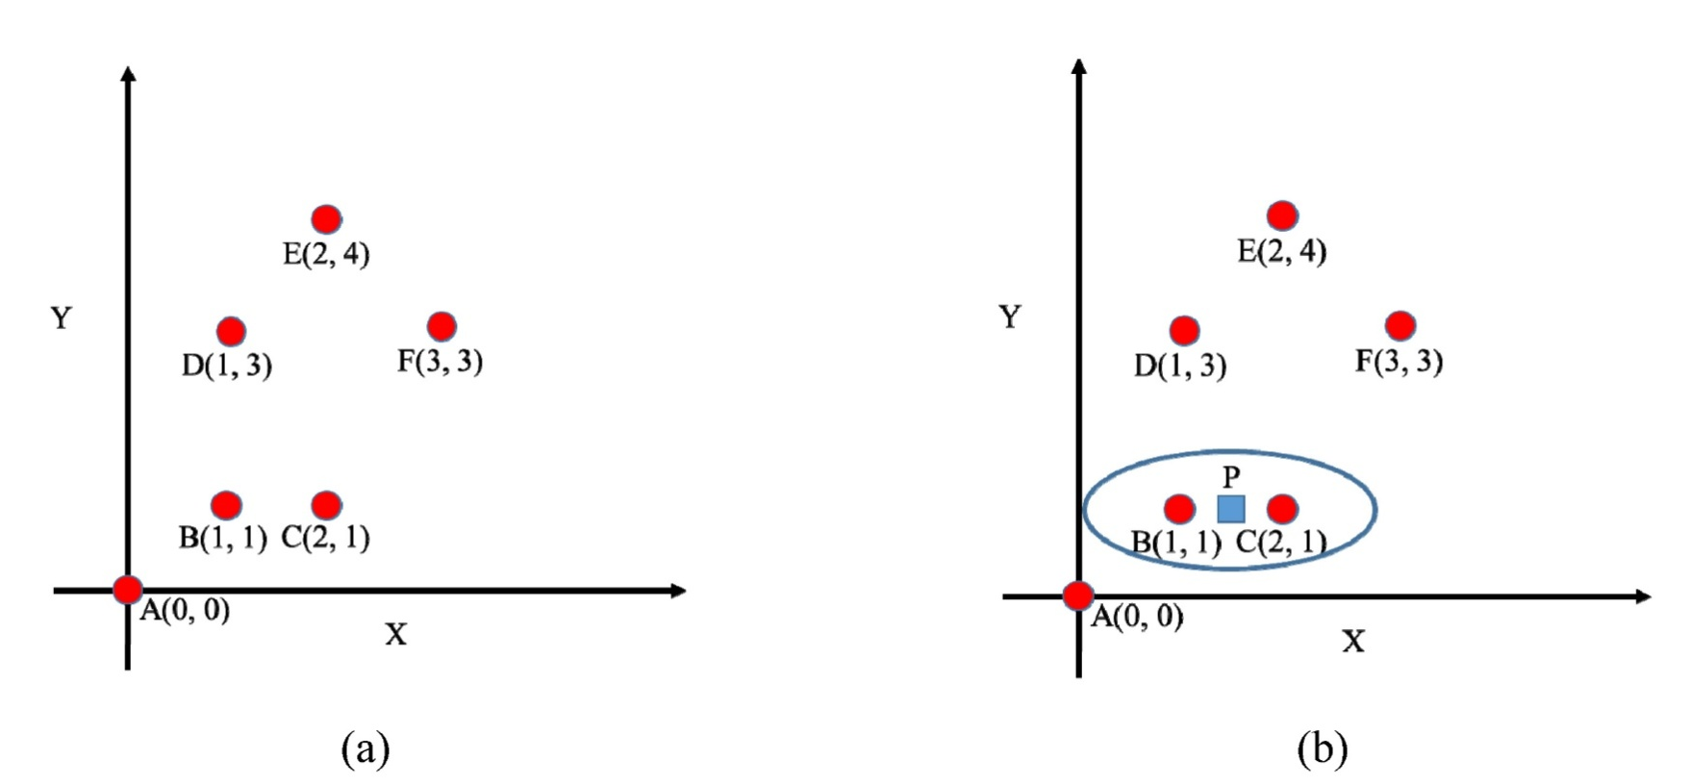
階層分群法的執行過程(1)

Slide 5
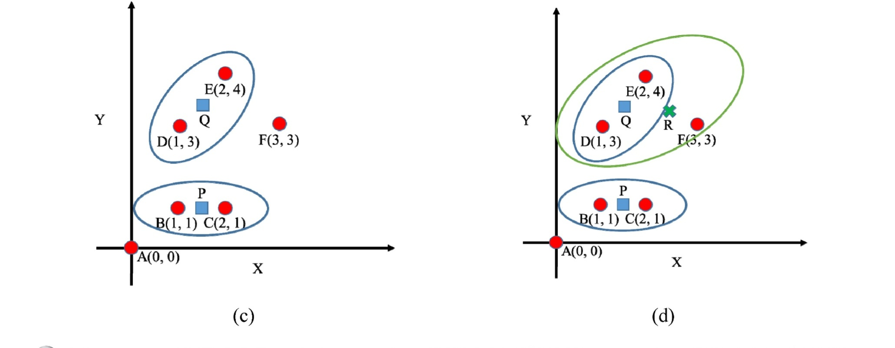
階層分群法的執行過程(2)

Slide 6
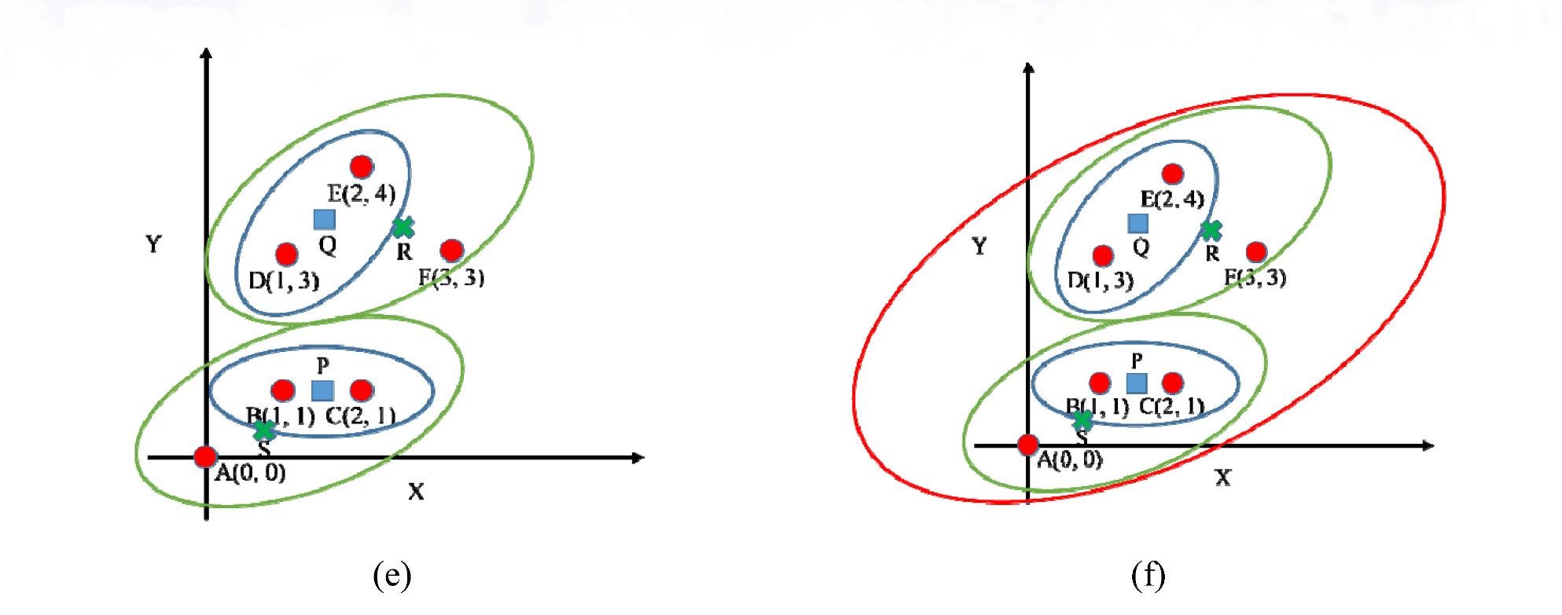
階層分群法的執行過程(3)

Slide 7
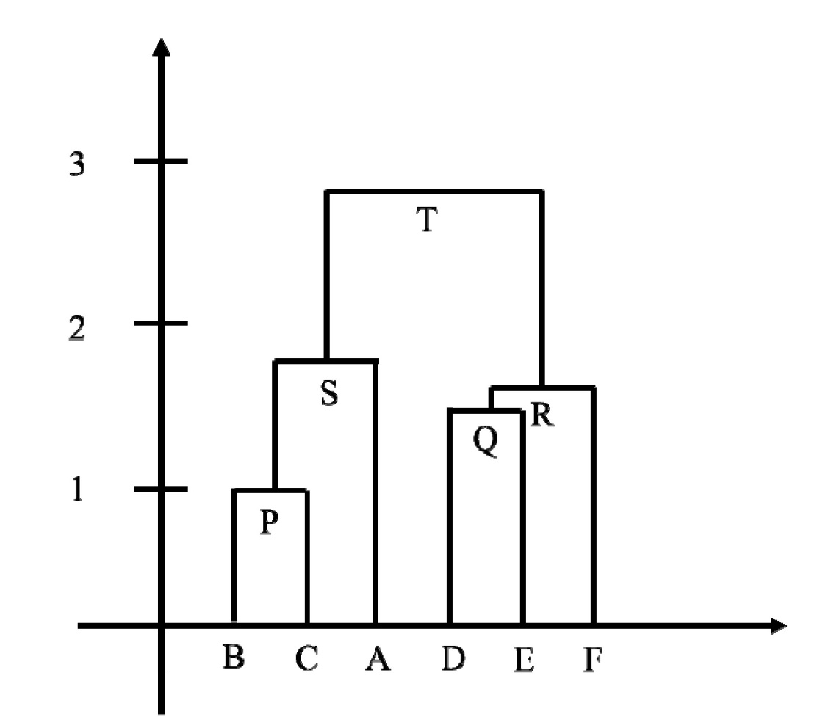
階層分群法的樹狀圖

Slide 8
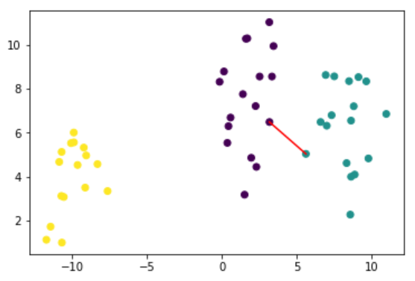
群間的距離算法
單一連結聚合演算法（single-linkage agglomerative algorithm）：群間的距離定義為兩群中最近點的距離。

Slide 9
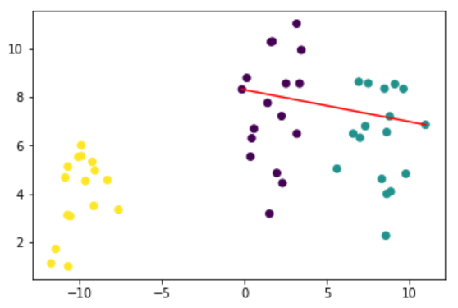
完整連結聚合演算法（complete-linkage agglomerative algorithm）：群間的距離定義為兩群中最遠點間的距離。

Slide 10
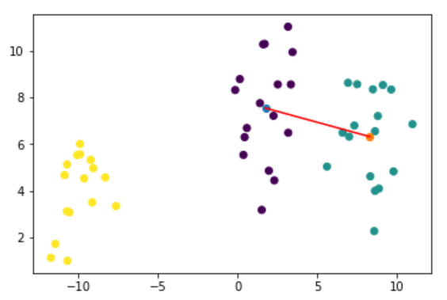
中心聚合演算法（centroid method）：群間的距離定義為兩群中心點間的距離

Slide 11
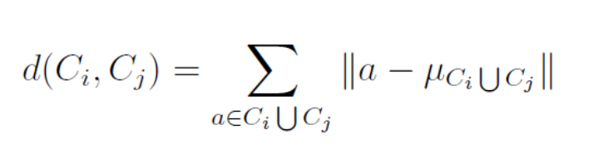
沃德法（Ward’s method）： 群間的距離定義為兩群合併後，各點到合併群中心的距離平方和

Slide 12
實作 1：IRIS
from sklearn.cluster import AgglomerativeClustering
from sklearn import metrics
import matplotlib.pyplot as plt
from sklearn import datasets
iris=datasets.load_iris()
X=iris.data
y=iris.target
clustering = AgglomerativeClustering(n_clusters=3, affinity='euclidean', linkage='ward')
clustering.fit(X)
cluster_labels = clustering.labels_
print(clustering.labels_)
print(y)
silhouette_avg = metrics.silhouette_score(X, clustering.labels_)
print(silhouette_avg)

Slide 13
sklearn.cluster.AgglomerativeClustering
https://scikit-learn.org/stable/modules/generated/sklearn.cluster.AgglomerativeClustering.html
class sklearn.cluster.AgglomerativeClustering(n_clusters=2, *, affinity='euclidean', memory=None, connectivity=None, compute_full_tree='auto', linkage='ward', distance_threshold=None, compute_distances=False)

Slide 14
實作 1：IRIS - plot
………………….
………………….
plt.scatter(X[:,0],X[:,1],c=cluster_labels)
plt.show()
plt.scatter(X[:,2],X[:,3],c=cluster_labels)
plt.show()

Slide 15
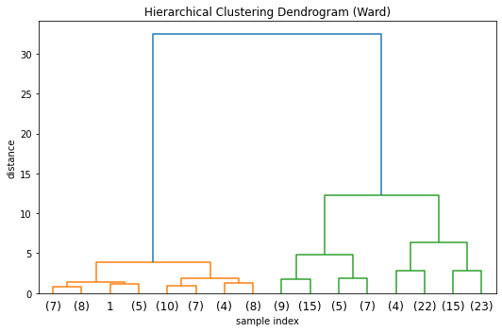
實作 1：IRIS – plot dendrogram
hiera3_iri_dends.py

Slide 16
實作 2：BMW
bmw-browsers.csv
這個資料集來自汽車品牌BMW代理商的真實資料。代理商保存了過去的銷售資訊，包括誰買了BMW、觀賞BMW、瀏覽的BMW樓層等資訊。從資料內容來看，bmw-browsers.arff 中有9項屬性(特徵)，總共100筆資料。屬性介紹如下：
CustomerID：顧客編號，資料類型為數字。
Dealership：是否有代理人，0表示沒有，1表示有。
Showroom：顧客是否有看展示間，0表示沒有，1表示有。
ComputerSearch：顧客是否有用電腦搜尋，0表示沒有，1表示有。
M5：顧客是否有看BMW M5四門跑車，0表示沒有，1表示有。
3Series：顧客是否有看BMW 3系列轎車，0表示沒有，1表示有。
Z4：顧客是否有看BMW Z4雙座敞篷跑車，0表示沒有，1表示有。
Financing：顧客是否符合貸款資格，0表示沒有，1表示有。
Purchase：顧客是否真的購車，0表示沒有，1表示有。

Slide 17
實作 2：BMW
import pandas as pd
from sklearn import metrics
from sklearn.cluster import AgglomerativeClustering
df = pd.read_csv('bmw-browsers.csv')
X = df.drop('CustomerID', axis = 1)
clustering = AgglomerativeClustering(n_clusters = 5, linkage = 'ward')
…………………………..

Slide 18
討論
Excel ->資料 / 篩選
Cluster 0 ：本組可稱為「BMW入門 」，因為他們大都看3系列，而總是不看更貴的M5。他們總是走進展示間直接選擇，而不是到處去看車，也不仰賴電腦搜尋結果。只有50%的人符合貸款資格，而僅有32%的人最後完成交易。這個意思是說，這些購買他們第一輛BMW的顧客很明確地知道他們要的類型，也就是3系列，而且他們也希望可以貸款來購買。代理商可以考慮降低貸款標準或是降低3系列的價格。
Cluster 1 ：這群是「進階款的愛好者」，因為他們傾向於直接走向M5或Z4 ，並且忽略3系列。儘管如此，雖然大都有貸款資格，他們購買率並不高。或許是訂價太高了。
Cluster 2：本群可以稱為「夢想者(Dreamers)」，他們只對M5有興趣，大都不符合貸款資格，都不會買M5。
Cluster 3 ：這群是「進階款的擁有者」，因為他們傾向於直接走向M5，並且忽略Z4或3系列。儘管如此，都有貸款資格，他們購買率高。
Cluster 4 ：三種款式都會看看，也都用電腦搜尋資料，最終購買率不高，屬於資料蒐集階段，到處看看，並未下定決心購買。

